Slide 1
Křesťanství
Monoteistické náboženství
Bůh, Ježíš (Boží syn, mesiáš)
Bible (SZ, NZ)
Počet: 1,5 mld.
Proudy: katolicismus, protestantismus, pravoslaví
Původní jádro: vyznavači Ježíše
Zvěst o smrti, zmrtvýchvstání, odchod (nebe)
1. století (zvl. díly Pavlovi z Tarsu) překročilo rámec judaismu – univerzalizovalo se (misie)
Vydělení z judaismu (1. pol. 2. st.)
Konec 2. st. - základní podoba NZ

Slide 2
Rané období: pronásledování (nárazové; kult mučedníků)
Obrat: 4. st.n.l. (313 Konstantin I. a Licinius vydali milánský edikt = zrovnoprávnění k.)
380 n.l. Theodosius I. Veliký – státní náboženství; potlačování pohanství
K. + státní organizace: státní svátky: Velikonoce, Vánoce; kult svatých
Ekumenické koncily (1.-7. n.l. stanovili zákl. k. nauku; dogmatiku:
Trojice boží: Otec, Syn a Duch svatý;
Božská a lidská přirozenost v osobě Ježíšově
Kanonizace NZ
Princip apoštolské sukcese v úřadu biskupa
Postupné vydělování církví
Rozdělení říše: 395 n.l. (Řím, Cařihrad)
Spor o filioque („i ze Syna“)
  Pravoslaví: Duch sv. vychází z Otce skrze Syna
  Katolictví: Duch vychází z jednoho zdroje, z Boha Otce i Syna
Schizma 1054 n.l. (klatba odvolána až 1965 n.l.)

Slide 3
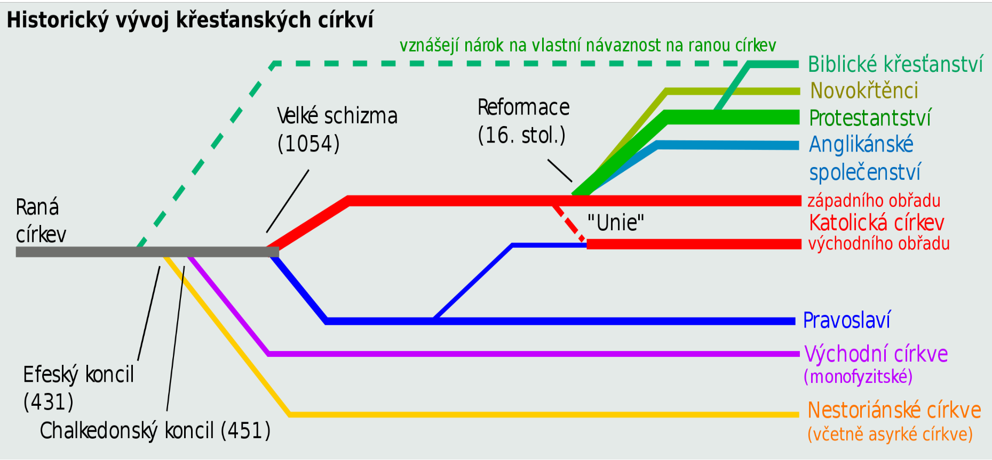
Křesťanství
Ježíš Kristus raná církev; texty; šíření
313 n. l. Edikt milánský, Konstantin I. Veliký koncily: Nikájský (325), Konstantinopolský (381)

Slide 4
1. vatikánský koncil (1869-1870)
2. vatikánský koncil (1962-1965)
Ekumenismus; otevřenost k.
1453 n.l. pád Cařihradu
Příchod znalců řečtiny = vliv na humanismus
Snaha o reformu církve
Idea překladů bible do národních jazyků
Vnitřní zbožnost, etický obrat
Martin Luther (16. st.); Jan Kalvín, Ulrich Zwingli
1534 n.l. (Anglie) Jindřich VIII. – anglikánská církev
K. == vnitrocírkevní reforma; potlačování reformace; tridentský koncil (1545-1563)
Misie

Slide 5
bible
(z řeč. biblia = knihy)
4. evangelia
Skutky apoštolské
14 epištol Pavlových
7 obecných epištol (Jakub, Petr, Jan, Juda)
Zjevení Janovo (apokalypsa)
Celkem 27 spisů (koiné)
Kánon: 4. století
Český překlad: 11. století
Celek v češtině: 60. léta 14. st. n.l.
(bible Leskovecká; znič. 1914, Lovaň)
1549 Jiří Melantrich z Aventina
Bible kralická; 1579-1594; 1596;1601 NZ, 1613
1677 Svatováclavská bible
1961-1983 ekumenický překlad

